Slide 1
CHỦ ĐỀ 1
ÔN TẬP VÀ BỔ SUNG
BÀI 2
TIA SỐ. SỐ LIỀN TRƯỚC,
SỐ LIỀN SAU

Slide 2
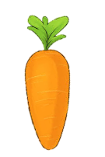
A B C D

Slide 3
- Học sinh chọn đáp án nào bạn hãy bấm vào củ cà rốt theo đáp án đó.
- Chú thỏ sẽ tự đi đến nhổ cà rốt và sẽ biết được đáp án đúng, sai.
- Cuối cùng bấm vào bác nông dân sẽ ra đáp án đúng.
- Bấm vào màn hình qua slide chứa câu hỏi tiếp theo.

Slide 4
Số 59 = ? + ?
A. 5 + 9
B. 50 + 9
C. 90 + 5
D. 9 + 5
A B C D

Slide 5
Số nào lớn nhất trong các số sau: 37, 73, 6, 60
A. 73
B. 6
C. 37
D. 60
A B C D

Slide 6
Sắp xếp dãy số sau từ lớn đến bé: 24, 42, 12
A. 42, 12, 24
B. 12, 24, 42
C. 42, 24, 12
D. 24, 42, 12
A B C D

Slide 7
Số nào đứng giữa số 3 và số 5?
A. 6
B. 7
C. 2
D. 4
A B C D

Slide 8
Thứ năm ngày 8 – 9 - 2021
Toán
Tia số. Số liền trước. Số liền sau (tiết 1)

Slide 9
KHÁM PHÁ

Slide 10
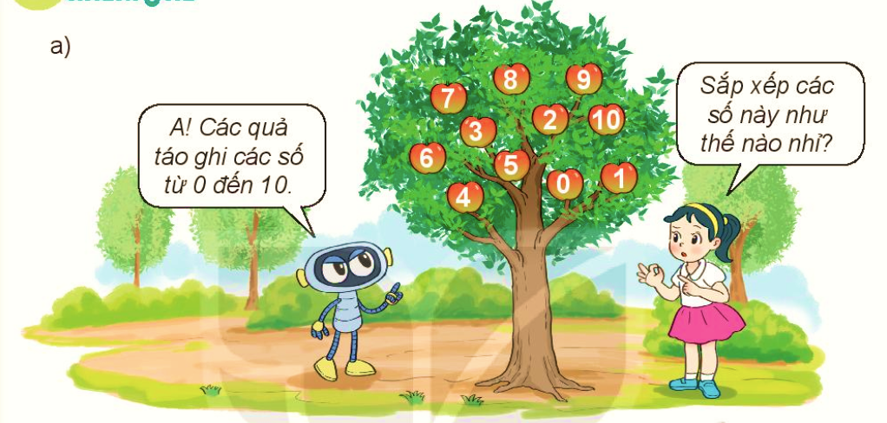
Sắp xếp các số này như thế nào nhỉ?
A! Các quả táo ghi số từ 0 đến 10.

Slide 11
Rô- bốt đã sắp xếp các số theo thứ tự từ bé đến lớn như hình sau:
Đây là tia số.
0
1
2
3
4
5
6
7
8
9
10
Số 1 lớn hơn số nào?
0
Trên tia số:
- Số 0 ở vạch đầu tiên, là số bé nhất.
Những số nào bé hơn 5?
0, 1, 2, 3, 4
Những số nào lớn hơn 5?
6, 7, 8, 9 ,10
- Mỗi số lớn hơn các số ở bên trái nó và bé hơn các số ở bên phải nó.
Những số nào vừa lớn hơn 3 vừa bé hơn 6?
4, 5

Slide 12
b)
0
1
2
3
4
5
6
7
8
9
10
6
Số liền trước của 7 là
Số liền trước của 1 là
Số liền trước của 4 là 3.
0
Số liền sau của 7 là
8
Số liền sau của 9 là
10
Số liền sau của 4 là 5.
Để tìm số liền trước của một số ta lấy số đó bớt đi 1 đơn vị.
Để tìm số liền sau của một số ta lấy số đó thêm 1 đơn vị.

Slide 14
1
Số?
a)
0
1
2
3
4
5
6
7
8
9
10
5
?
7
4
?
?
6
?
9
?
b)
10
11
12
3
4
5
6
17
18
9
20
19
?
?
14
?
?
16
13
?
15

Slide 15
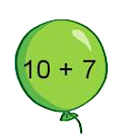
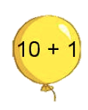
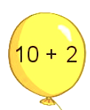
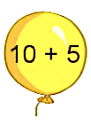
2
Mỗi quả bóng ứng với vạch nào trên tia số?
0
1
2
3
4
5
6
7
8
9
10
11
12
13
14
15
16
17
18

Slide 16
3
Đ, S?
a) Số liền trước của 16 là 15.
Đ
b) Số liền trước của 16 là 17.
S
c) Số liền sau của 18 là 17.
S
d) Số liền sau của 18 là 19.
Đ
e) Số liền trước của 1 là 0.
Đ
g) Số liền sau của 1 là 2.
Đ

